Slide 1
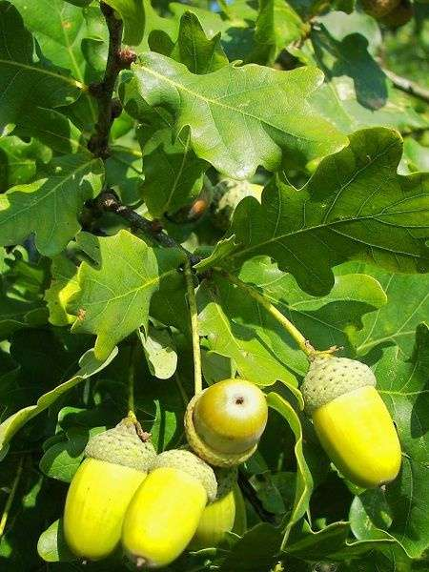
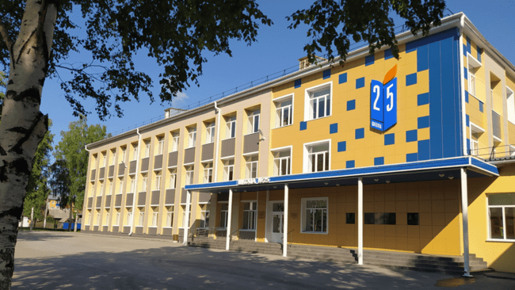
Создание «Дубового острова» на территории Гурьевского муниципального округа

Slide 2
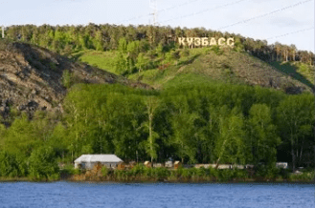
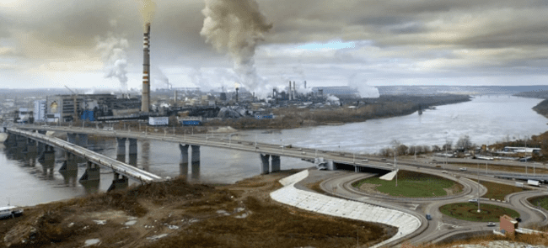
Главными экологическими проблемами Кузбасса являются:
- загрязнение атмосферы вредными выбросами;
- загрязнение водных артерий;
разрушение земель и уничтожение сельскохозяйственных угодий;
загрязнение отходами производства и потребления.

Slide 3
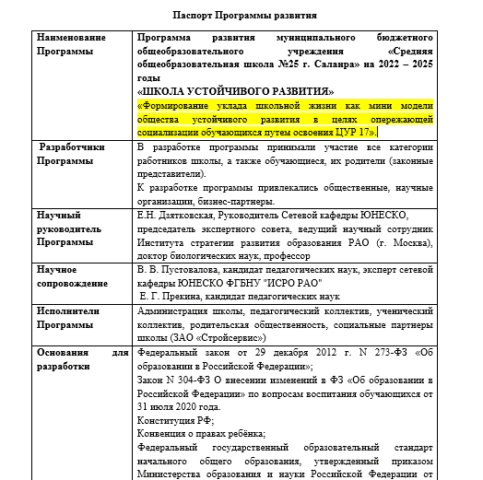
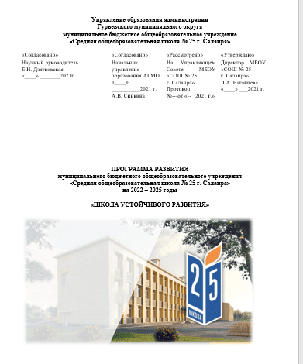

Slide 4
ЦЕЛИ УСТОЙЧИВОГО РАЗВИТИЯ

Slide 5
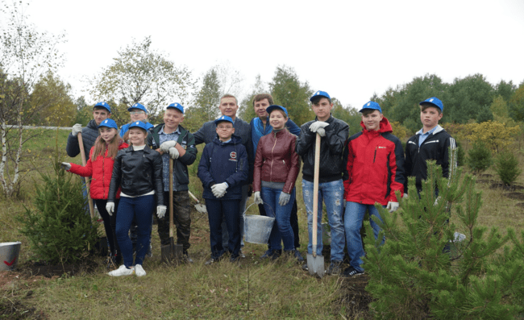
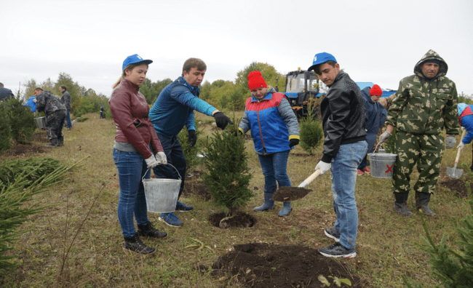
НОВИЗНА ПРОЕКТА
Акция «Посади дерево»
2022 год

Slide 6
ЦЕЛЬ:
Посадить дубовый лес на территории Гурьевского муниципального округа

Slide 7
ЗАДАЧИ:
I этап:
выращивание саженцев дуба на пришкольном участке
II этап:
посадка саженцев на территории Гурьевского района
- Покупка семян дуба;
- Посев желудей;
- Стратификация семян;
- Выбор места для посева семян на пришкольном участке;
- Уход за саженцами на пришкольном участке.
-Изучение лесохозяйственного регламента Гурьевского лесничества;
- Обращение к администрации Гурьевского МО по вопросу предоставления земли для высадки саженцев дуба;
- Исследование свойств почвы предоставленного участка;
- Посадка выращенных саженцев

Slide 8
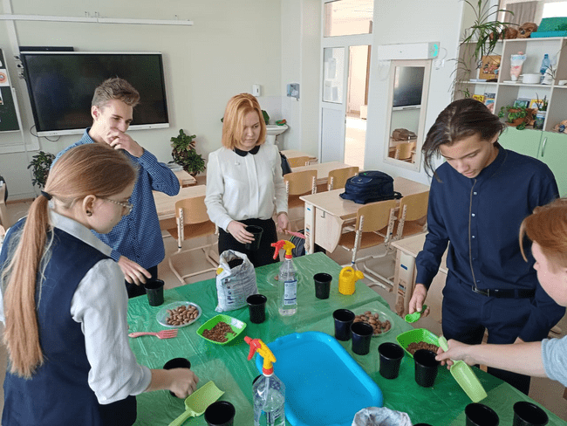
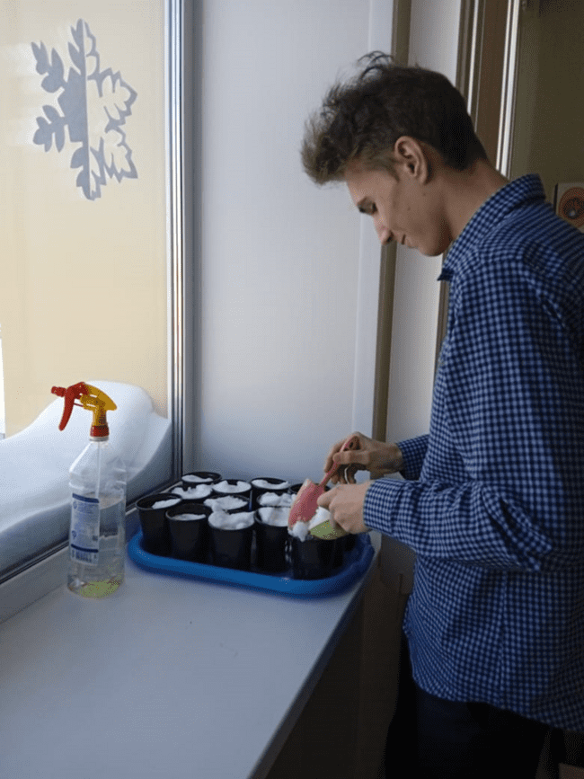
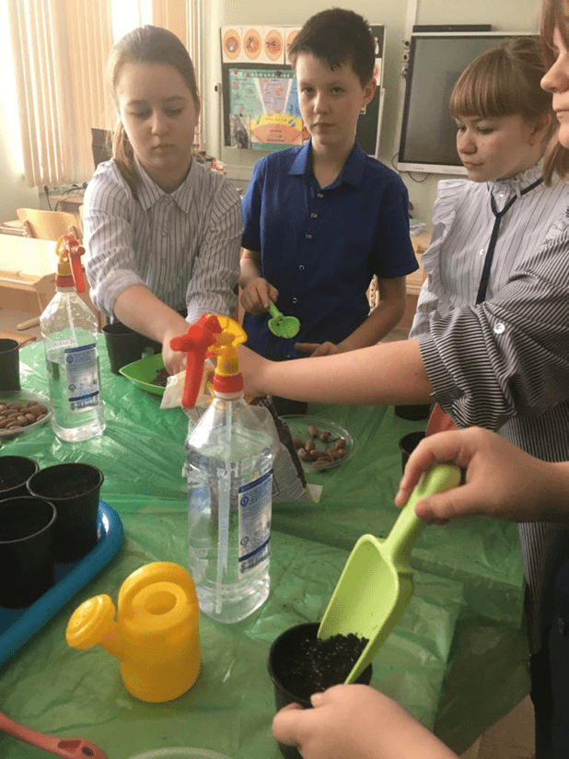
Посев семян дуба
осень 2020 года
Стратификация семян
осень 2020 года

Slide 9
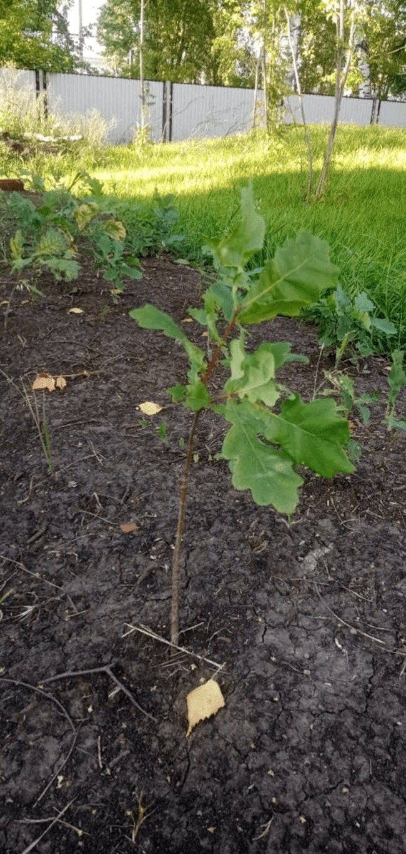
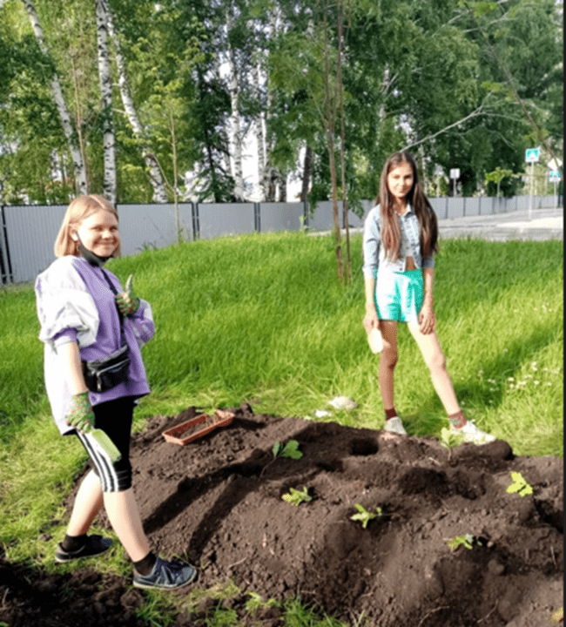
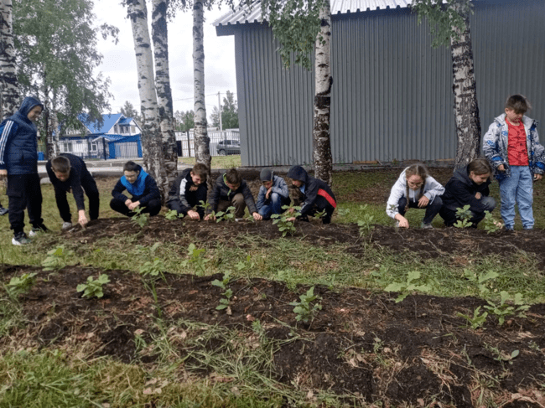
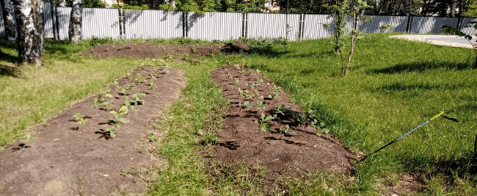
Посадка проростков дуба в открытый грунт на пришкольном участке(весна 2022 года)
Саженцы
(май 2023 года)

Slide 10
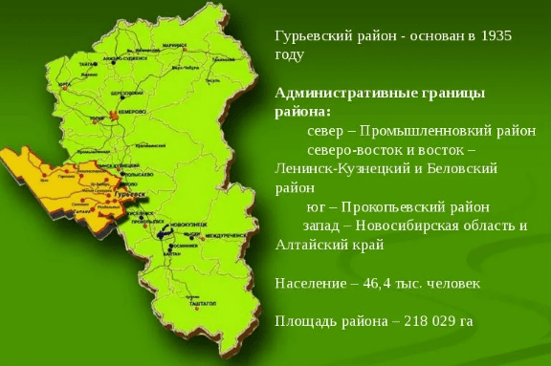
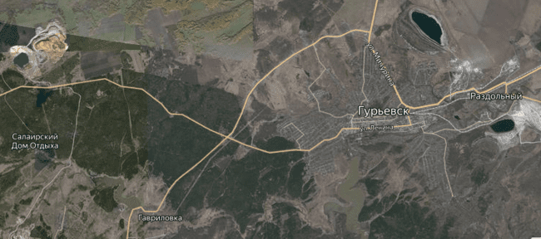
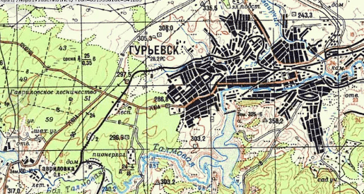
Географическое положение Гурьевского района на карте
Гурьевский район на карте расположен в юго-западной части Кемеровской области в котловане на берегах реки Малый Бачат.
Вместе с административным центром – Гурьевском, и подчиненным ему городом Салаиром, территориальная единица образует
Гурьевский муниципальный округ.
В состав района входит 2 городских и 7 сельских территорий, которые объединяют 31 населенный пункт.
Обширные леса территории входят в Западно-Сибирский подтаежно-лесостепной район.
На карте Гурьевского района отмечено несколько рек, в числе которых Большой Бачат, Малый Бачат, Ур Малая Толмовая, Малый Салаирчик.
Местность богата различными полезными ископаемыми. Имеются крупные месторождения каменного угля, руд цветных, черных, благородных металлов, глины, кирпичных суглинков, фосфоритов, мраморов. Рельеф – низкогорный, холмистый. Административный центр находится в северо-восточных предгорьях Салаирского кряжа.

Slide 11
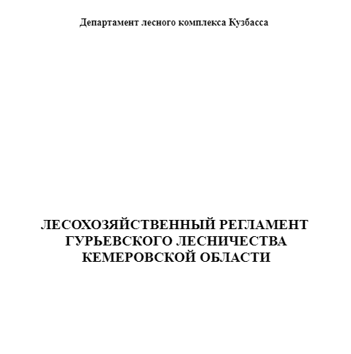
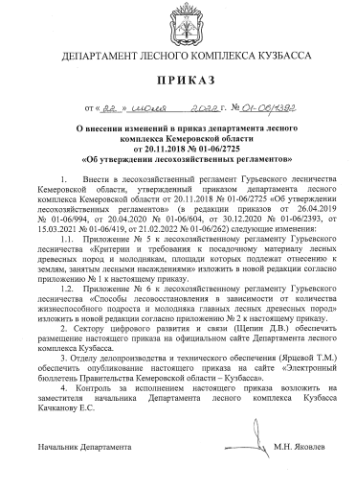
Лесохозяйственный регламент Гурьевского лесничества Кемеровской области включает, в том числе, СОЗДАНИЕ ЛЕСНЫХ ПЛАНТАЦИЙ

Slide 12
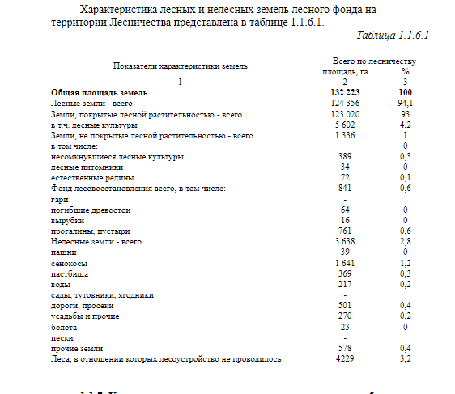
Характеристика лесных и нелесных земель лесного фонда на территории Лесничества
Анализ данных таблицы показал, что из общей площади земель (132223 гектара) 94,1% приходится на лесные земли, в том числе 93% - на лес.
Лесовосстановлению подлежат 841 гектар земли (0,6%)

Slide 13
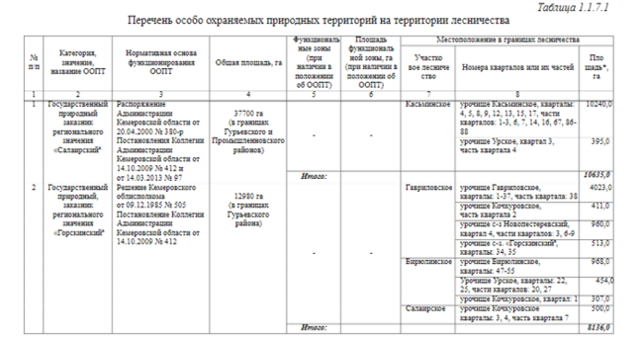
Перечень особо охраняемых природных территорий на территории
Гурьевского лесничества

Slide 14
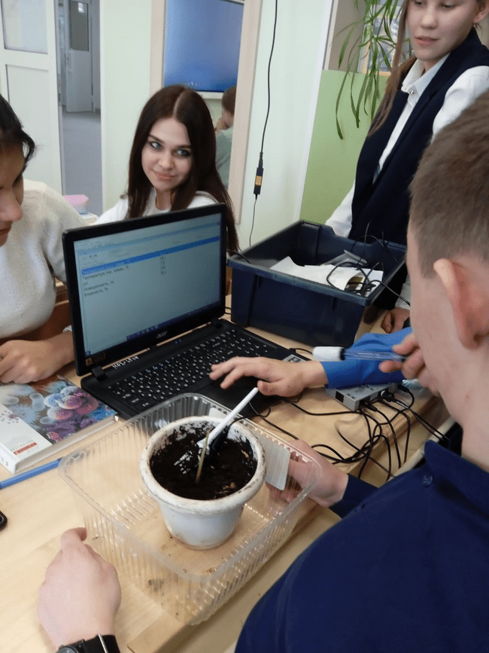
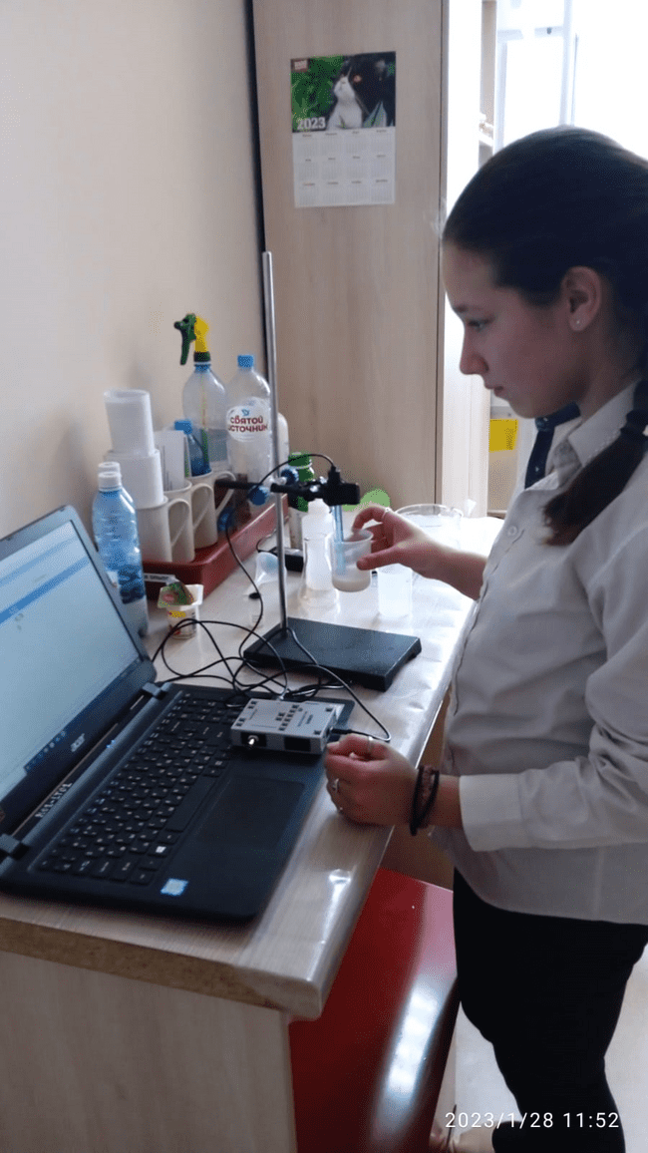
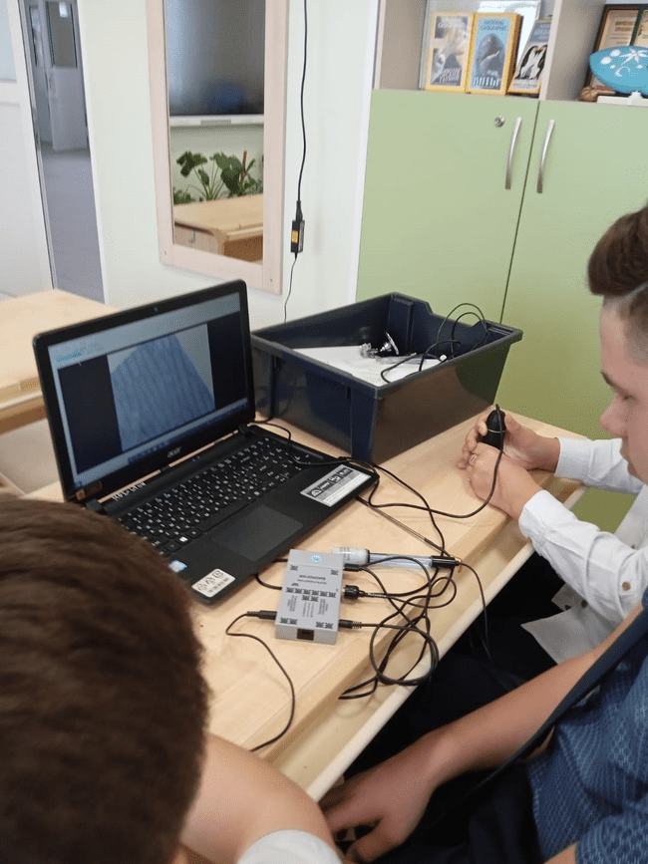
Лабораторное оборудование центра «Точка роста»

Slide 15
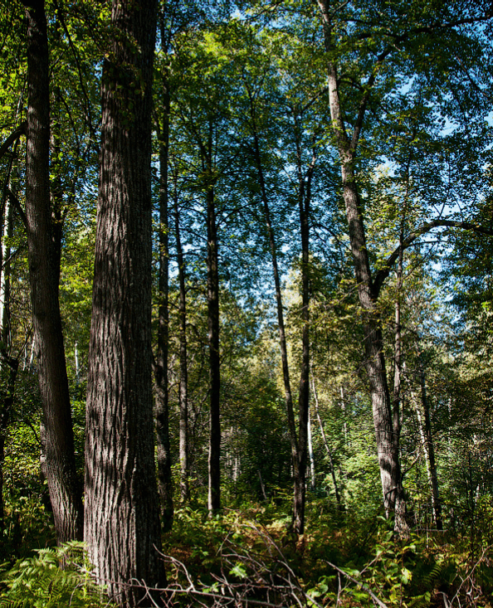
#ДействуйЛокальноМыслиГлобально

